Slide 1

«Путешествие осеннего листочка»
Урок развития речи
2 класс
Составление текста
по серии картинок

Slide 2
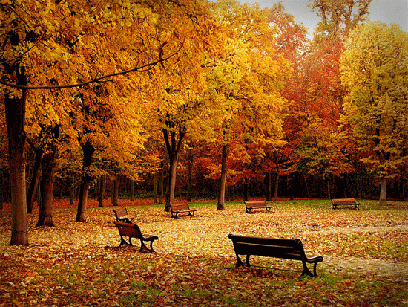
Осенний парк

Slide 3
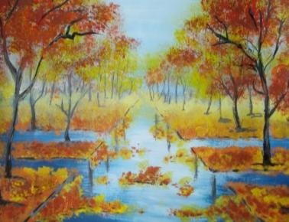
В парк … осень.
Она … деревьям … , … наряд.
пришла
наступила
явилась
подарила
дала
нарядила
яркий
праздничный
веселый

Slide 4
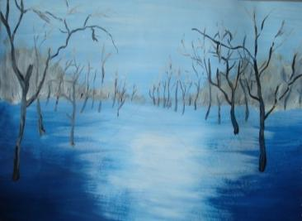


Скоро вся листва … .
Только на клене … один
… листик. Ему было … и … .
облетела
слетела
скромный
забытый
остался
красовался
краснел
одиноко
скучно
весело

Slide 5
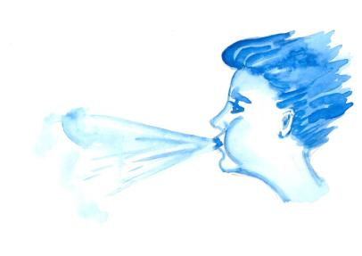

… ветер сорвал и этот лист и
… его в воздухе. Что будет с ним дальше?
Вдруг
Постепенно
И вот
закружил
завертел

Slide 6
Физминутка

Slide 7
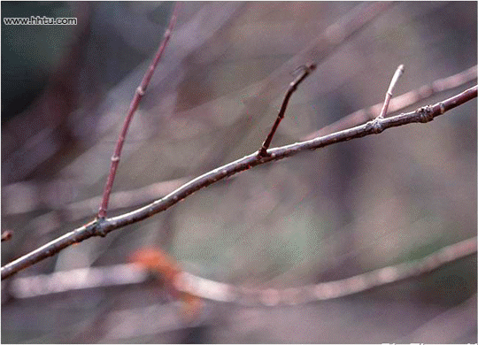

Slide 8
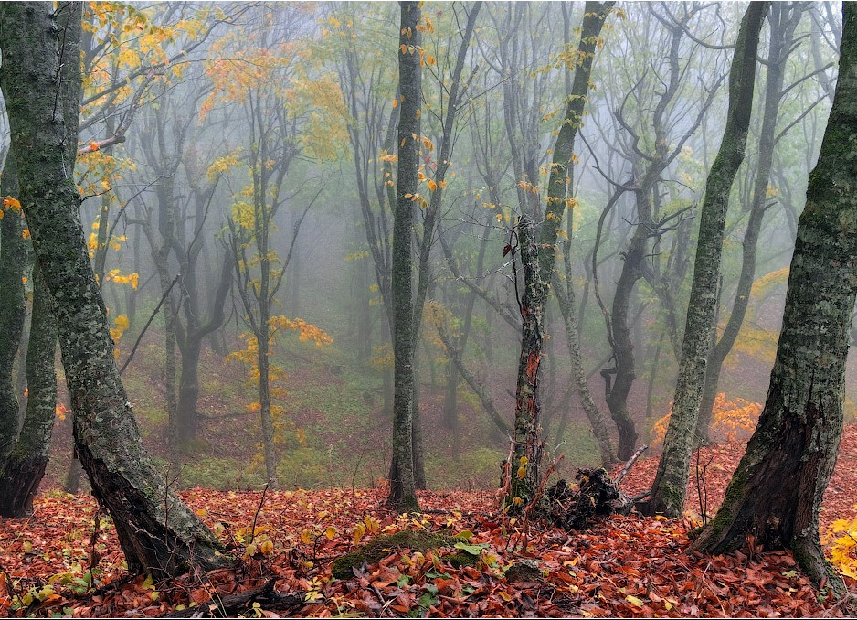
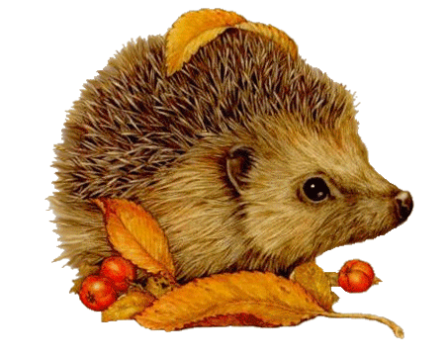

Slide 9
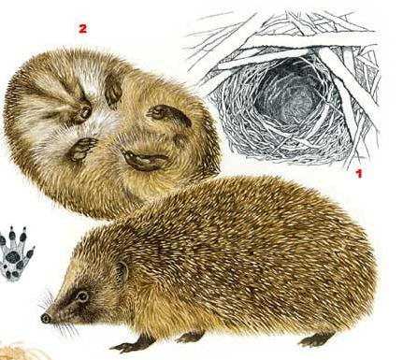

Slide 10
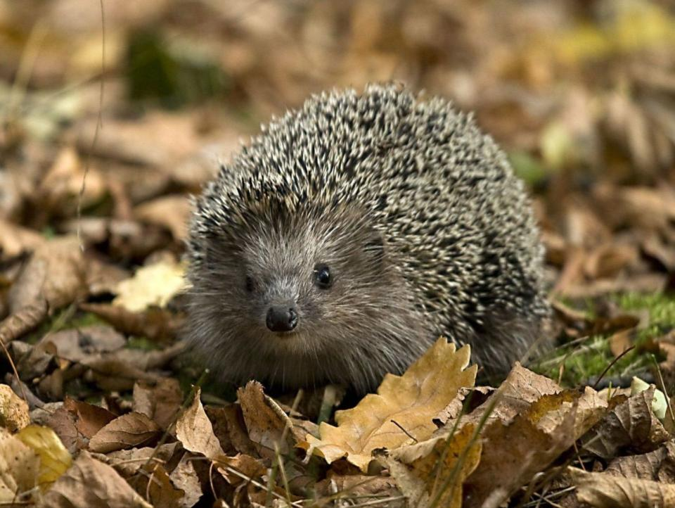
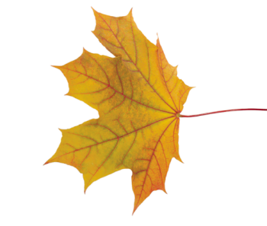

Slide 11

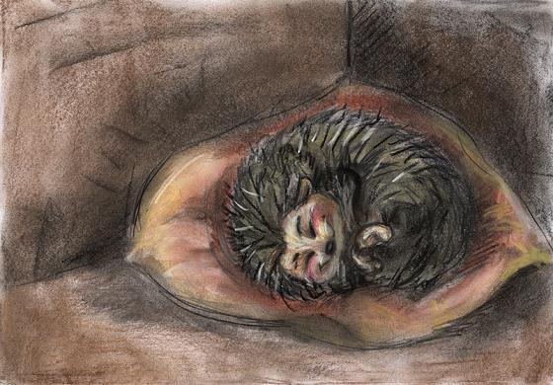
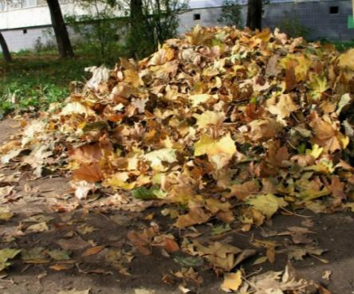





Slide 12
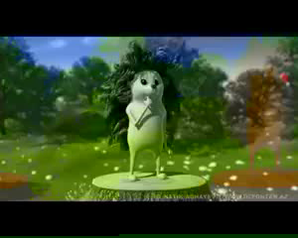
Физминутка

Slide 13
Выбери лучшее название
Парк осенью
Ёжик и листик
Путешествие последнего листочка
Постелька для ежа

Slide 14
Орфографическая подготовка.
и
л…сточек
к…лючки
т…пло
мя…ко
о
е
г

Slide 15
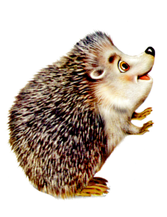
Листик упал на … ежика.
… и … будет ежу зимой в норе.
колючки
шкурку
Тепло
Жарко
мягко
приятно

Slide 16
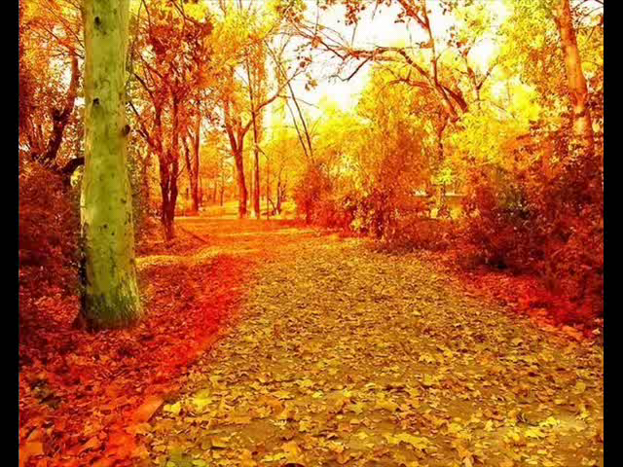

Slide 17
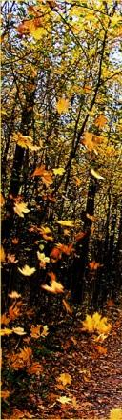

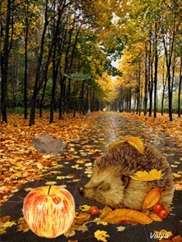
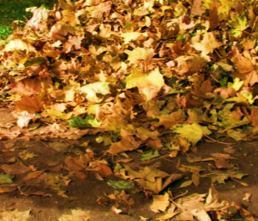
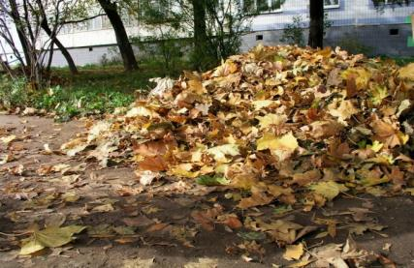
Спасибо за работу

Slide 18
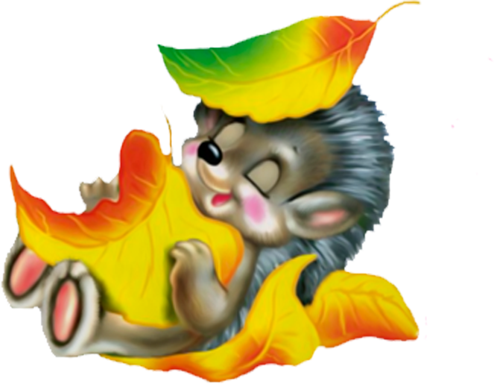
Презентацию выполнила
Любушкина Елена Леонидовна

